Slide 1
Français des Affaires 3
Présentation orale SA24

Slide 2
Consignes
Situation : salon des inventions
Vous avez créé, développé ou inventé un produit et vous cherchez à le commercialiser. Vous allez rencontrer vos potentiels investisseurs lors d’un salon des inventions.
Travail préparatoire: durant le cours
Il faut d’abord chercher une idée d’un produit, cela peut être quelque chose qui existe déjà, un gadget, un accessoire pour un téléphone portable, ou une application.

Slide 3
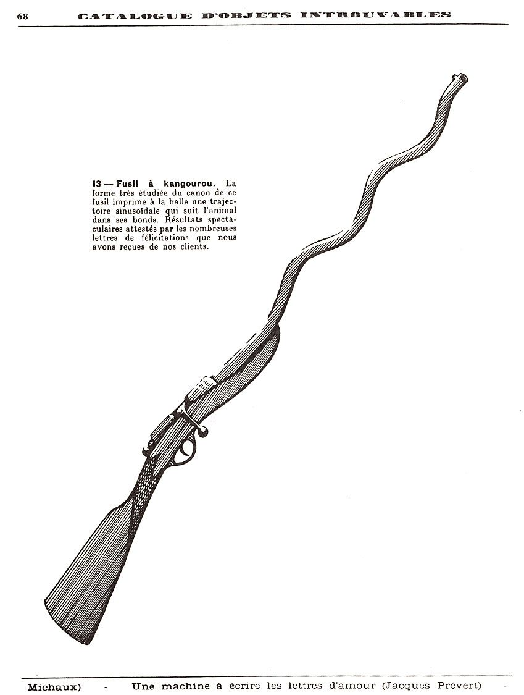
Idées

Slide 5
